Slide 1
피부 종양 질환 이미지 분류
딥러닝 1팀 – 고지현, 윤정옥, 황지우

Slide 2
CONTENTS
주제선정
데이터 수집 & EDA
Model
결과 / 결론
GOAL
피부 종양 분류
원격 진료
Kaggle 데이터
피부 종양, 정상 데이터
EfficientNet
Vgg16
Xception
DenseNet
ResNet
사진으로 class 예측

Slide 3
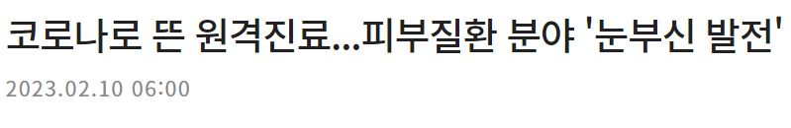
주제 선정
원격 진료
코로나19 이후 여러 원격 진료분야가 활발해짐
그 중 원격피부질환진료(텔레더마톨로지)가 새로운 분야가 생겨남
“AI를 사용한 피부질환 진단 기술은 현재 피부과에서 가장 주목받는 분야”

Slide 4
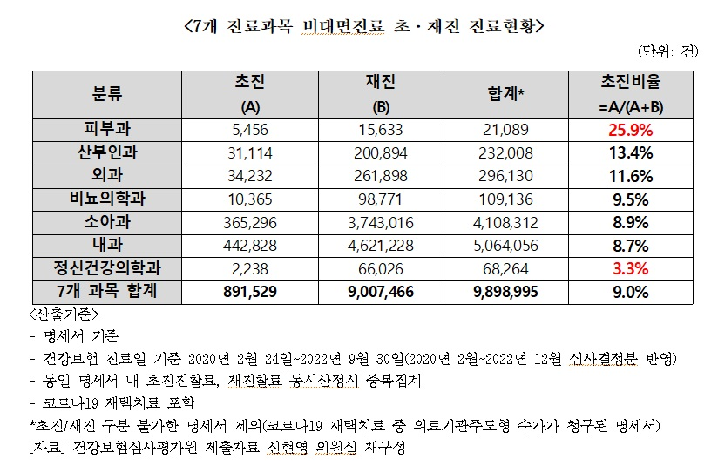
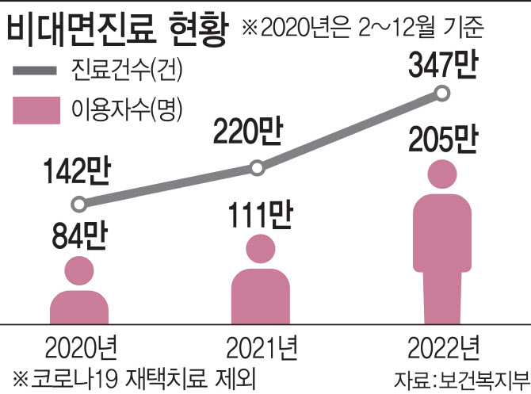
비대면 진료
건강보험심사평가원 보도자료

Slide 5
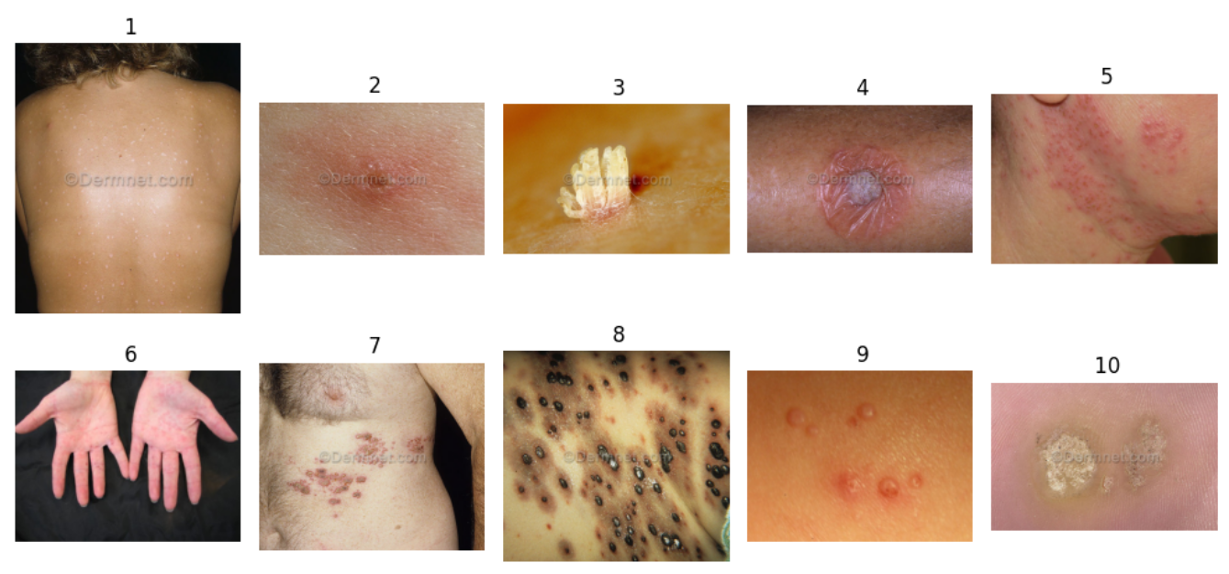
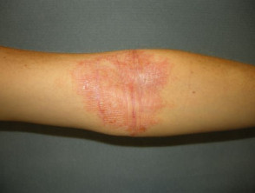
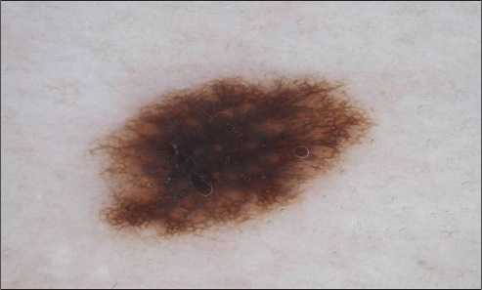
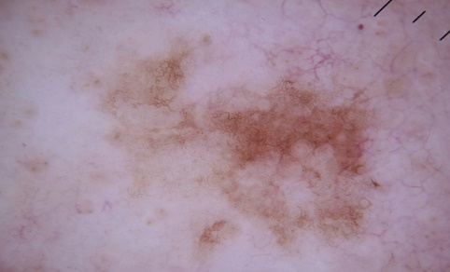
데이터 수집
Kaggle 데이터 (피부 종양)
Class : 10
용량 : 총 5GB (27,153장)
클래스별 데이터 랜덤 추출

Slide 6
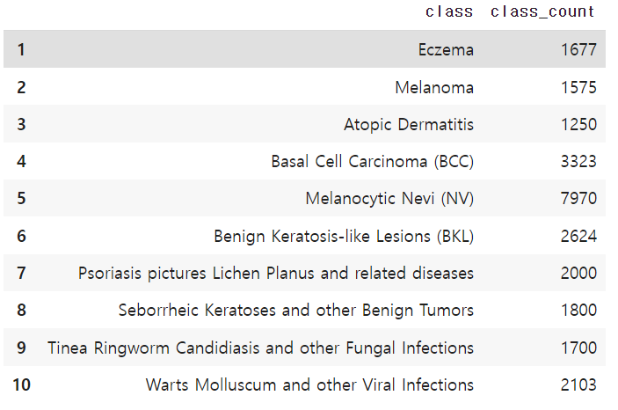
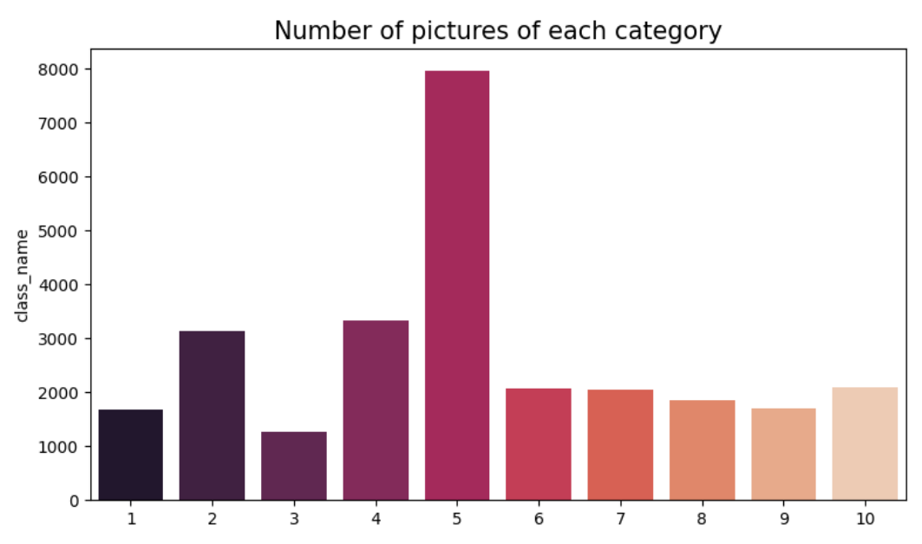
EDA

Slide 7
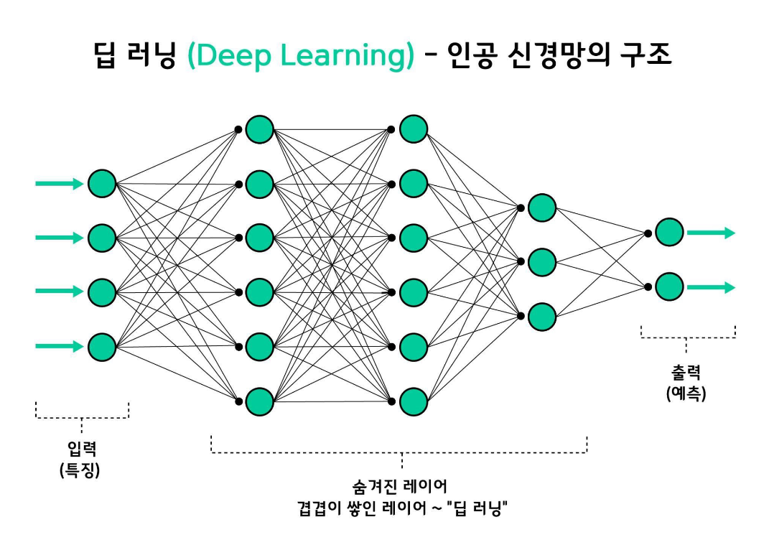
Class
(1 -10)

Slide 8
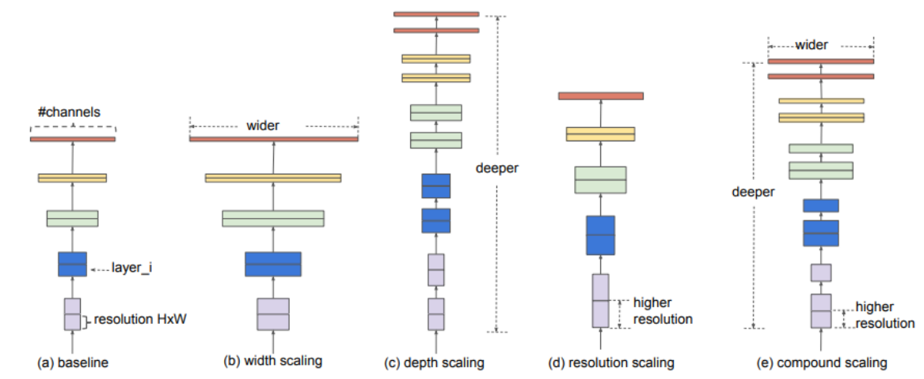
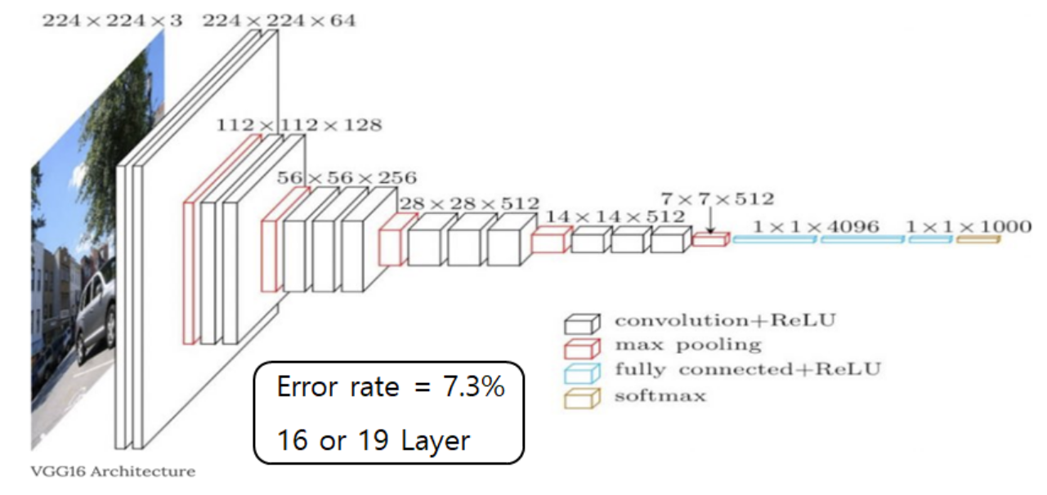
Model
EfficientNet
Vgg
- 모델 깊이, 너비, 크기를 효율적으로 조절할 수 있는 compound scaling 방법을 제안
메모리 사용량과 연산량 많음
AlexNet과 비슷한 구조이지만 필터는 더 작게, 계층 더 깊게한 모델

Slide 9
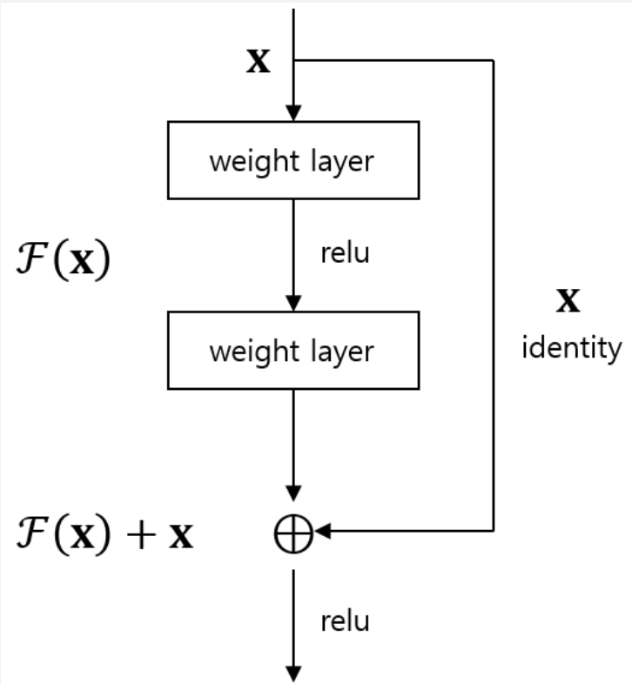
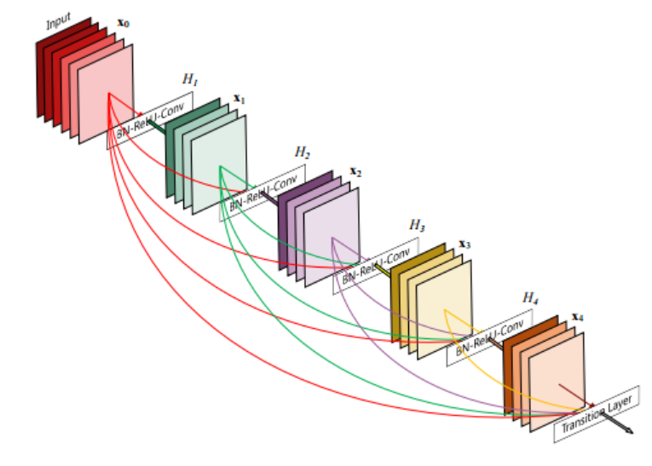
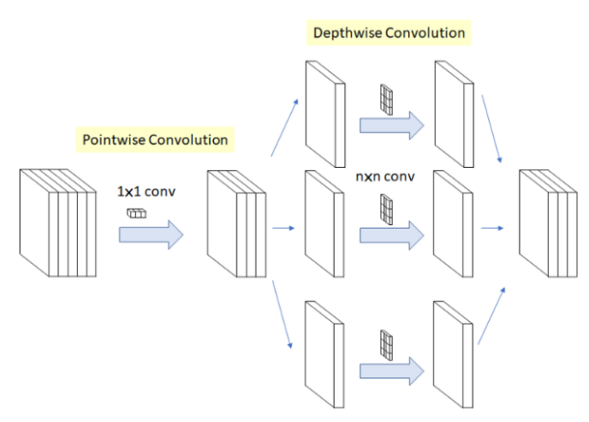
Model
DenseNet
ResNet
Xception
모든 레이어의 피쳐맵을 연결
이전 레이어의 피쳐맵을 그 이후의 모든 레이어의 피쳐맵에 연결
각 레이어의 피쳐맵 채널 수는 굉장히 작은 값을 사용
입력 값 : x
출력 값 : 가중치를 거친 값 F(x)와 identity mapping을 거쳐 만들어진 x 더한 F(x)+x
cross-channel correlations와 spatial correlations를 독립적으로 계산하기 위해 고안된 모델

Slide 10
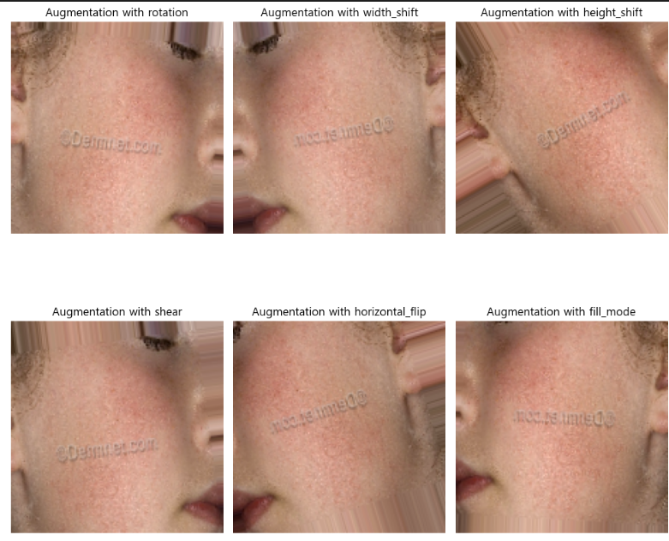
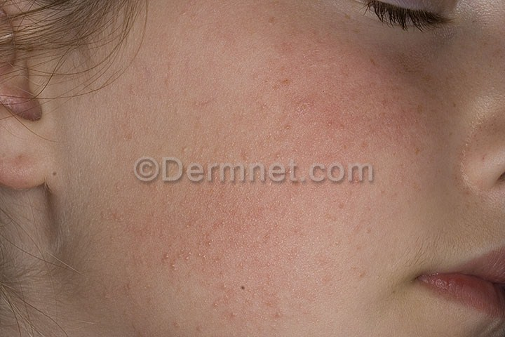
ImageDataGenerator(rotation_range=30, width_shift_range=0.1,
height_shift_range=0.1, shear_range=0.15,
horizontal_flip=True, fill_mode="nearest")
Data Augmentation
Ex) class 3

Slide 11
데이터 증강 전
 | DenseNet201 | EfficientNet | Vgg | Xception | ResNet50v2 | ResNet152v2
Acc | 0.68 | 0.80 | 0.81 | 0.89 | 0.85 | 0.79
Val_Acc | 0.64 | 0.76 | 0.62 | 0.63 | 0.66 | 0.45
Test_Acc | 0.64 | 0.76 | 0.64 | 0.64 | 0.66 | 0.45
증강 후
Acc | 0.69 | 0.72 | 0.77 | 0.75 | 0.64 | 0.72
Val_Acc | 0.69 | 0.73 | 0.65 | 0.64 | 0.54 | 0.67
Test_Acc | 0.69 | 0.72 | 0.63 | 0.63 | 0.55 | 0.61

Slide 12
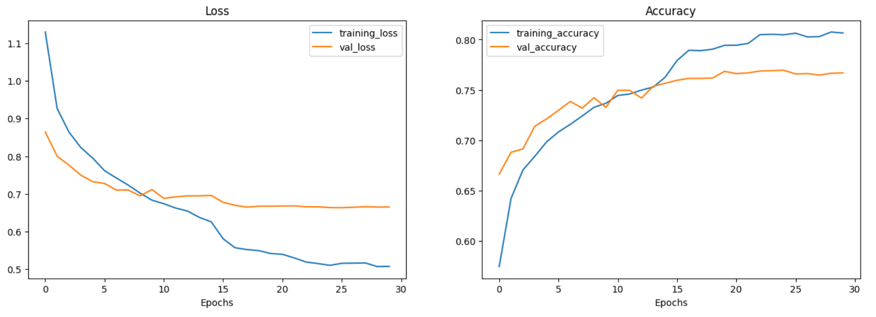
EfficientNetB5

Slide 13
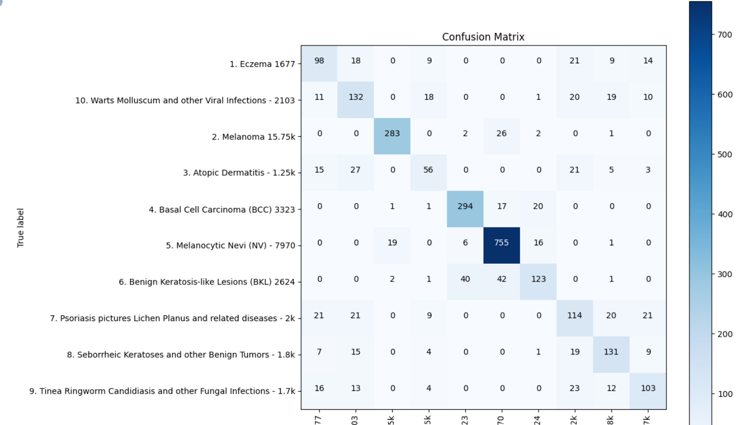
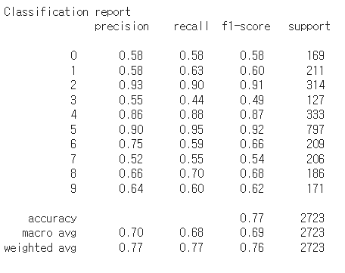
EfficientNetB5
Notes:
의료 이미지 데이터 특성상 특정 부분에 병변이 있기 때문에 증강 과정에서 병변이 사라졌거나 잘못된 이미지가 생성되었다고 판단.

Slide 14
성능 개선
모델의 성능을 향상시키기 위해, 출력층 근처에 있는 상위 30개 층을 동결해제하고, 미리 학습된 가중치 대신에 가지고 있는 데이터로 층을 학습
추가 데이터 수집
및 제거
Fine Tunning
정상 사진 데이터 클래스0으로 추가
판별 어려운 사진 데이터 제거

Slide 15
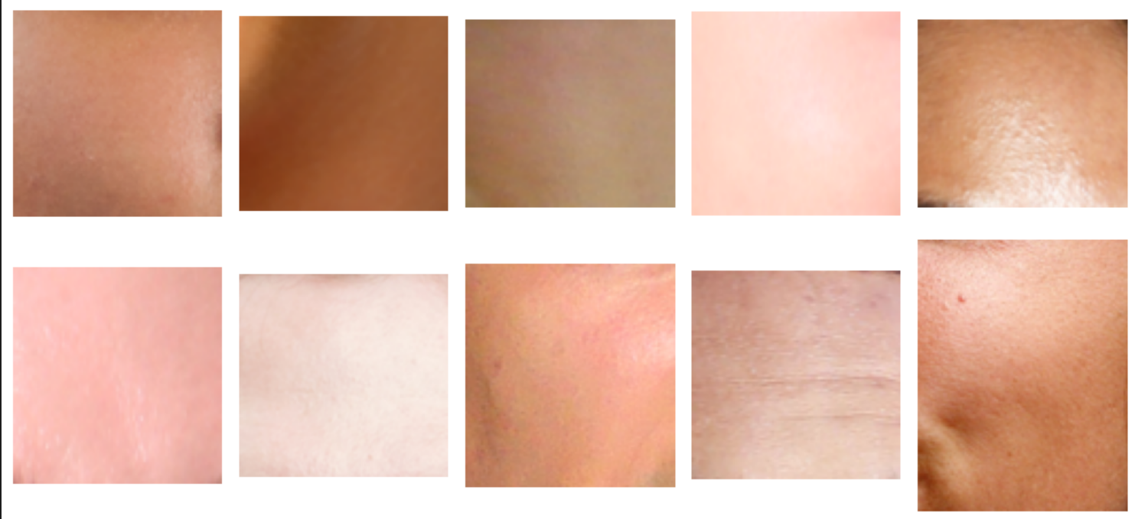
1. 정상 데이터 수집
정상 데이터 랜덤 추출

Slide 16
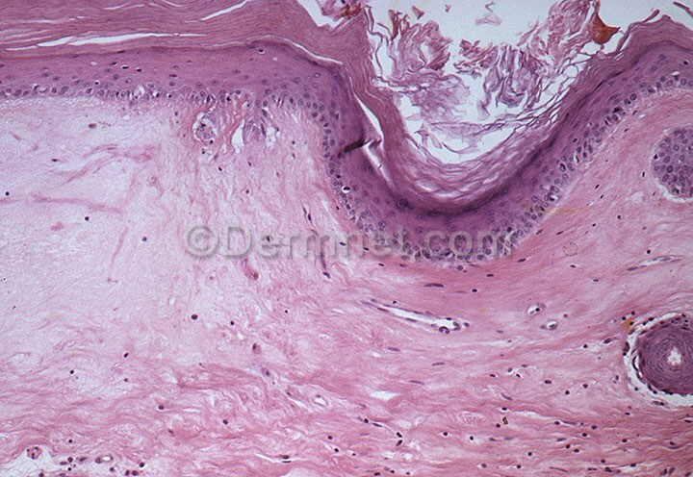
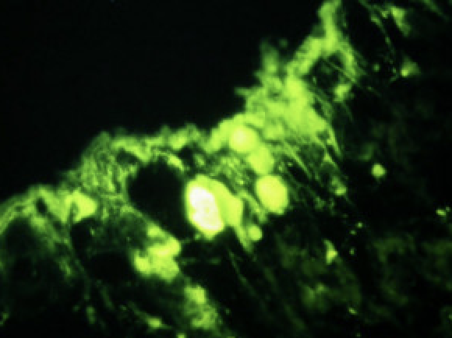
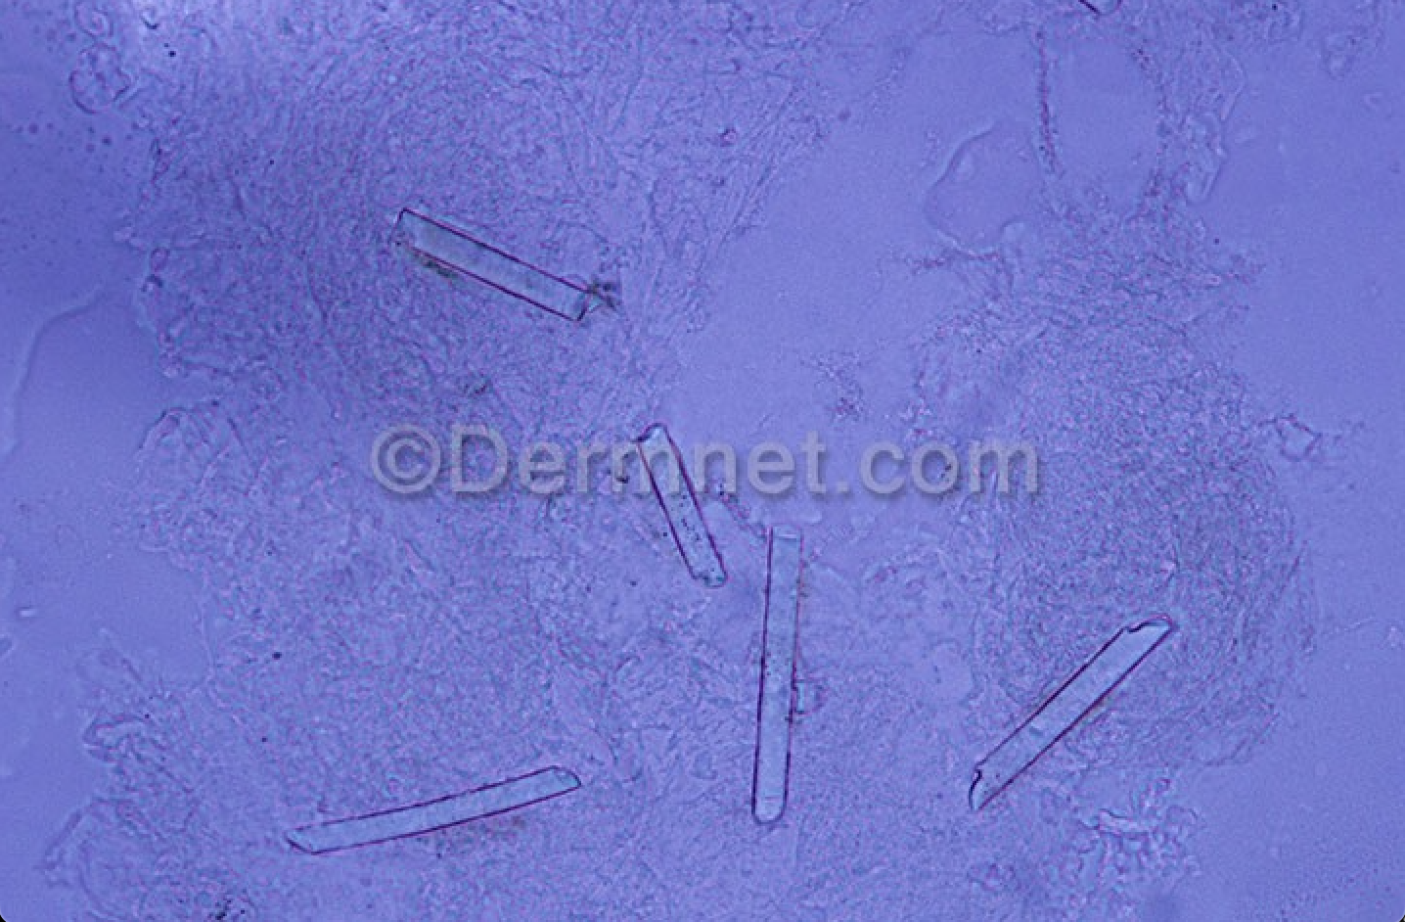
2. 이미지 제거
판별 불가능한 사진 제거
판별 불가능한 사진 예시

Slide 17
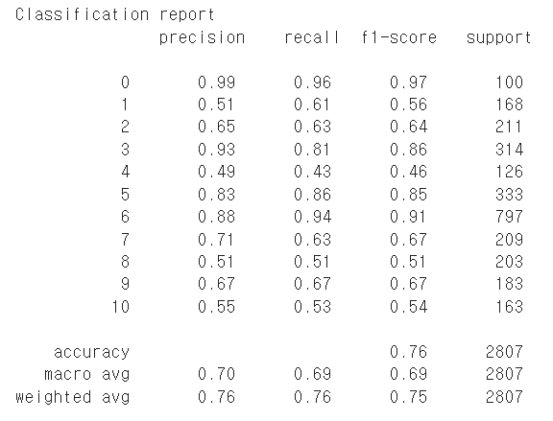
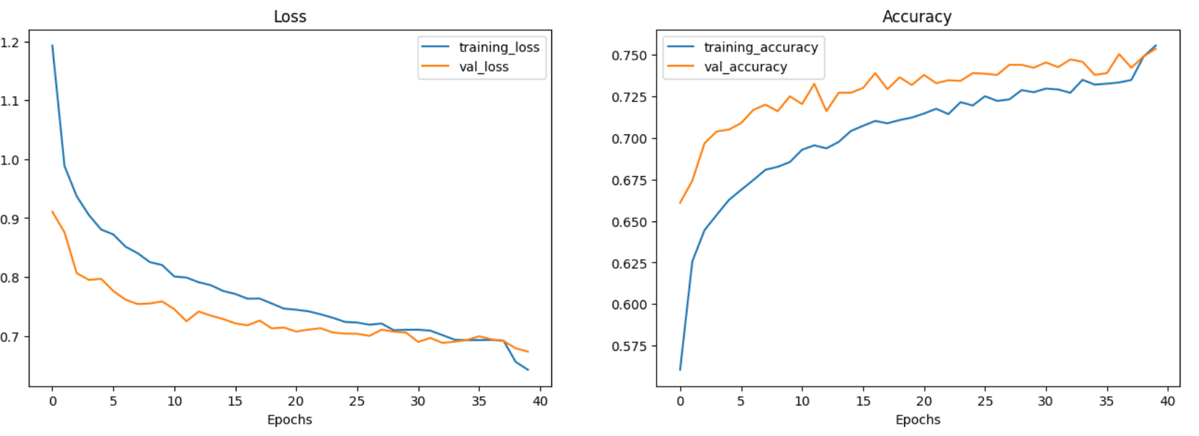
EfficientNetB5
Acc : 0.76(+0.03), Val_acc : 0.75(+0.02), Test_acc : 0.755(+0.03)

Slide 18
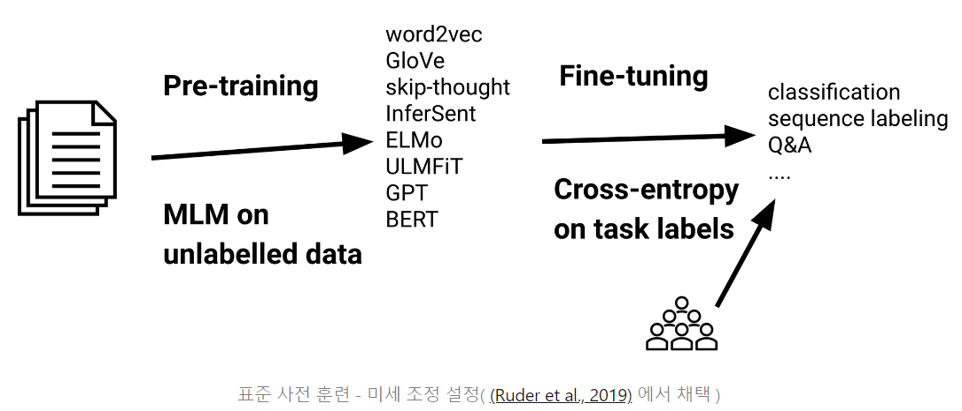
3. Fine Tunning
Notes:
기존에 학습되어져 있는 모델을 기반으로 아키텍쳐를 새로운 목적(나의 이미지 데이터에 맞게)변형하고 이미 학습된 모델 Weights로 부터 학습을 업데이트하는 방법

Slide 19
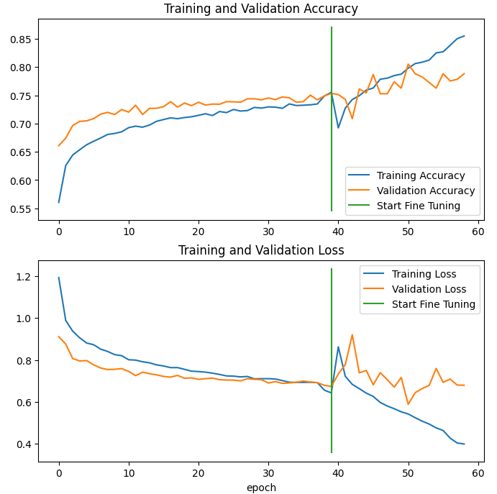
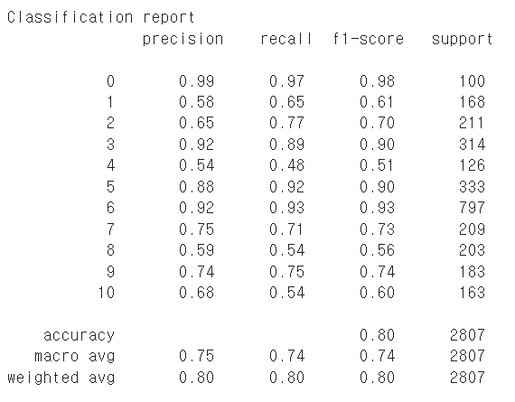
EfficientNetB5
Acc : 0.8552(+0.13), Val_acc : 0.7884(+0.05), Test_acc : 0.7973(+0.07)
Notes:
모델의 성능을 향상시키기 위해, 출력층 근처에 있는 상위 30개 층을 동결해제하고, 미리 학습된 가중치 대신에 가지고 있는 데이터로 층을 학습

Slide 20
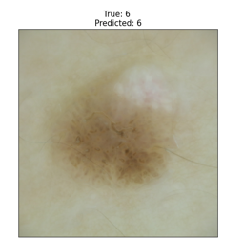
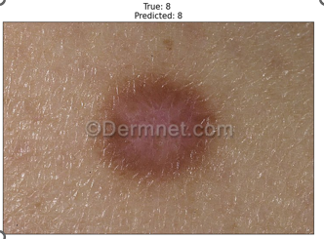
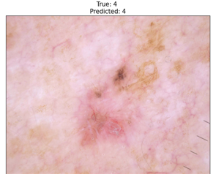
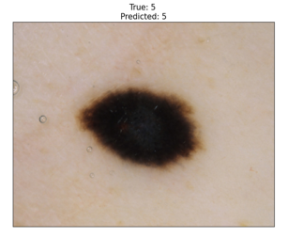
검증

Slide 21
결론
EfficientNetB5
원격진료 정확도 상승
피부 질환 비대면으로 자가진단 가능
Train_accuracy | 0.72
val_accuracy | 0.73
Test_accuracy | 0.72
0.86
0.79
0.80

Slide 22
출처
https://www.freshworks.com/ko/freshdesk/kblogs/deep-learning/
https://hayate1212.tistory.com/12
https://www.donga.com/news/It/article/all/20230210/117819659/1
http://m.dongascience.com/news.php?idx=58406
https://www.ruder.io/recent-advances-lm-fine-tuning/

Slide 23
감사합니다
딥러닝 1팀 – 고지현, 윤정옥, 황지우

